Slide 1
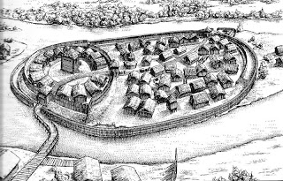
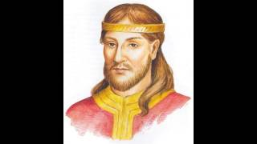
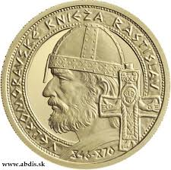
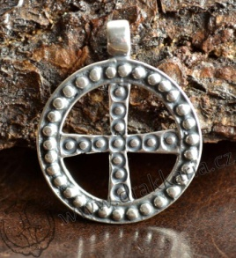
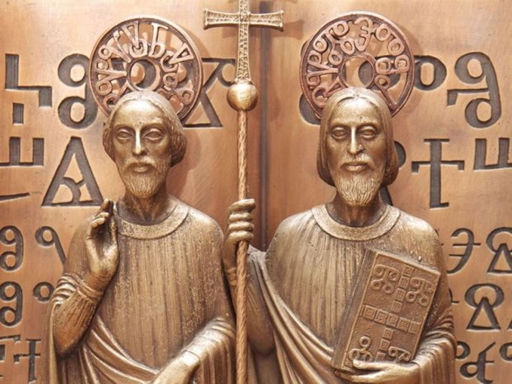
Nitrianske kniežatstvo a Veľká Morava

Slide 2
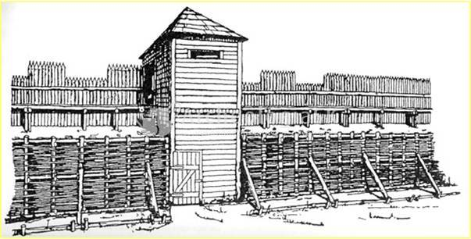
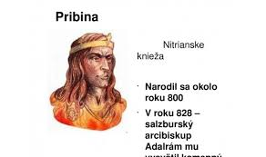
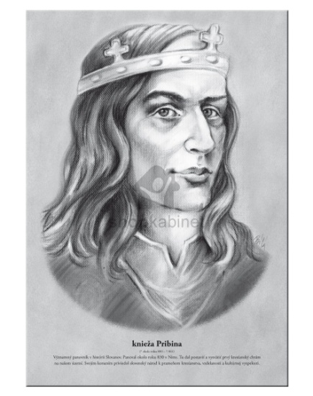
upadala moc Avarov
Sloveni si budovali hradiská – Bojná, Pobedim, Vyšný Kubín, Spišské Tomášovce
najdôležitejšie hradisko – Nitra – knieža Pribina
Brána veľkomoravského hradiska v Pobedime

Slide 3
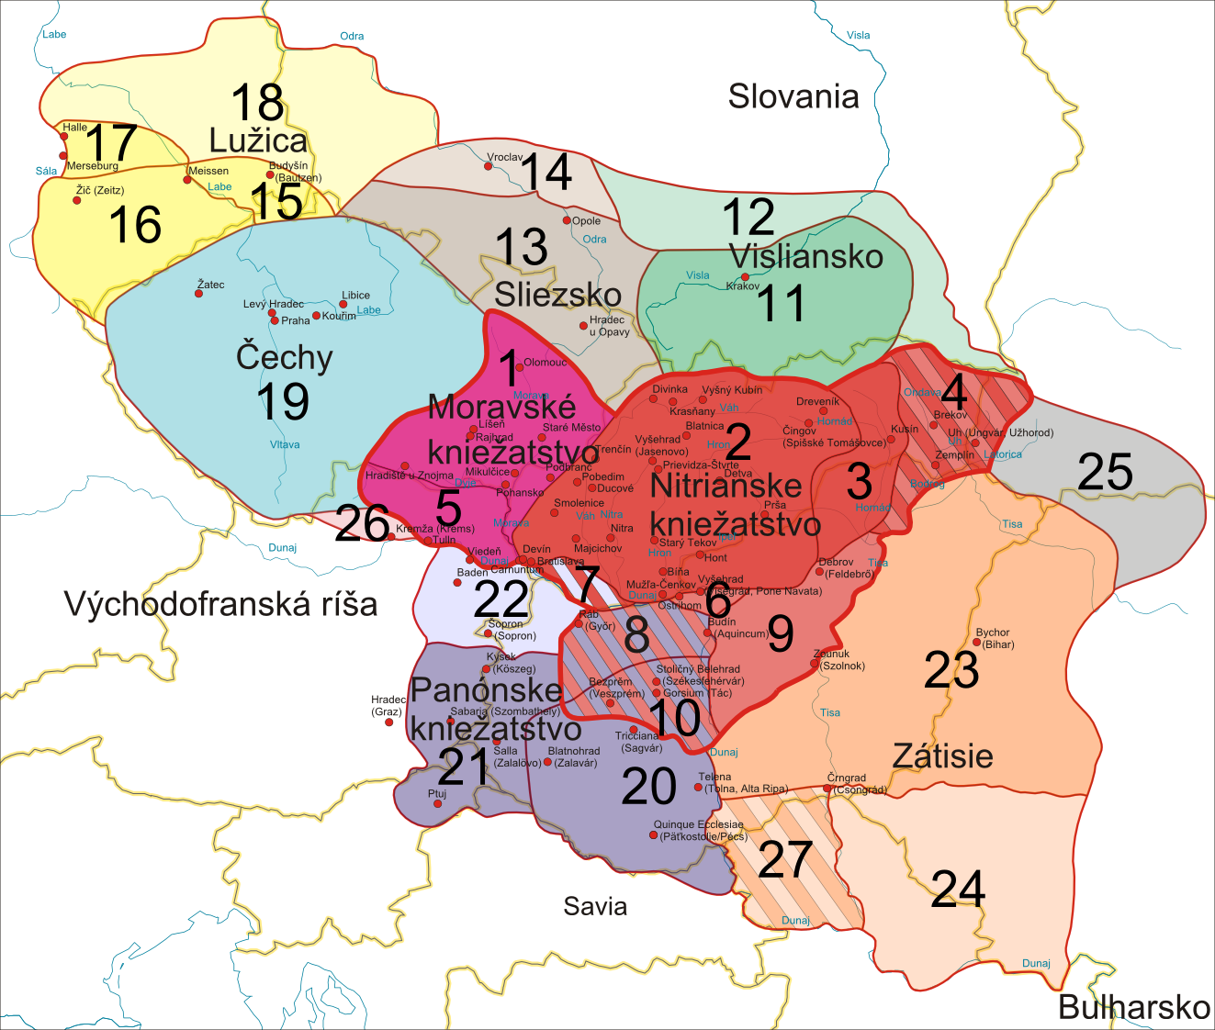
franský kráľ Karol Veľký definitívne porazil Avarov
Nitrianske kniežatstvo – od Malých a Bielych Karpát na západe po východný oblúk Karpát a od ohybu Dunaja po severné karpatské hrebene

Slide 4
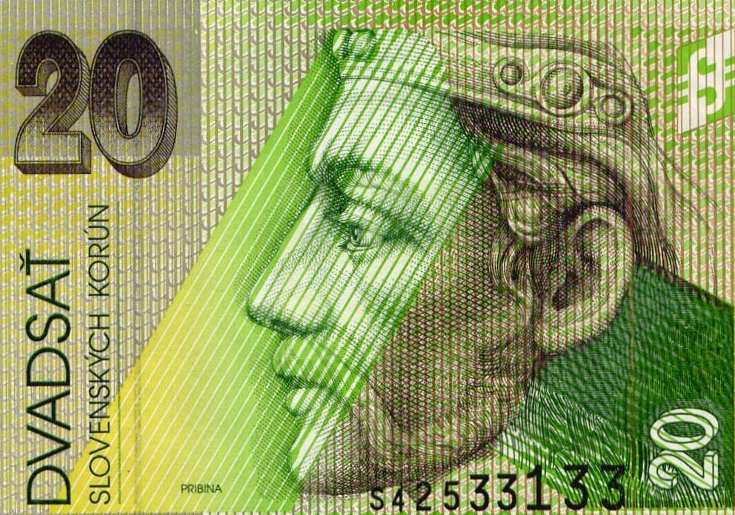
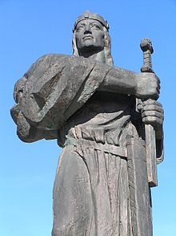
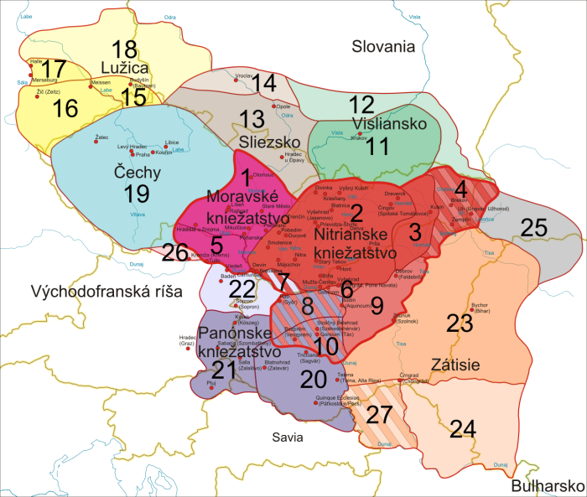
Pribina – jeho vláda (825 – 833)
postavil 1. kresťanský kostol
Kristianizácia Slovanov
Pribina na bývalej slovenskej dvadsaťkorunáčke
Socha Pribinu pod Nitrianskym hradom

Slide 5
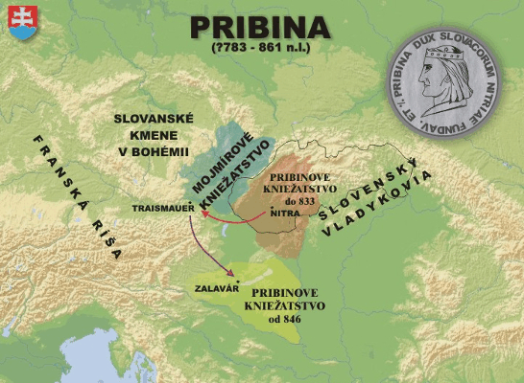

Slide 6
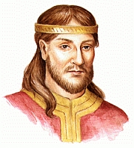
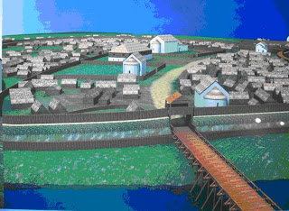
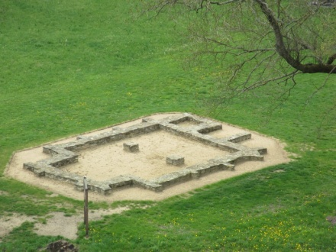
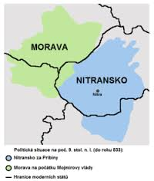
západným susedom Nitrianskeho kniežatstva bolo Moravské kniežatstvo – sídlo Mikulčice – vládol knieža Mojmír I.
833 - Mojmír vyhnal Pribinu a obsadil Nitrianske
kniežatstvo.
spojením Moravského a Nitrianskeho
kniežatstva vznikla Veľká Morava

Slide 7
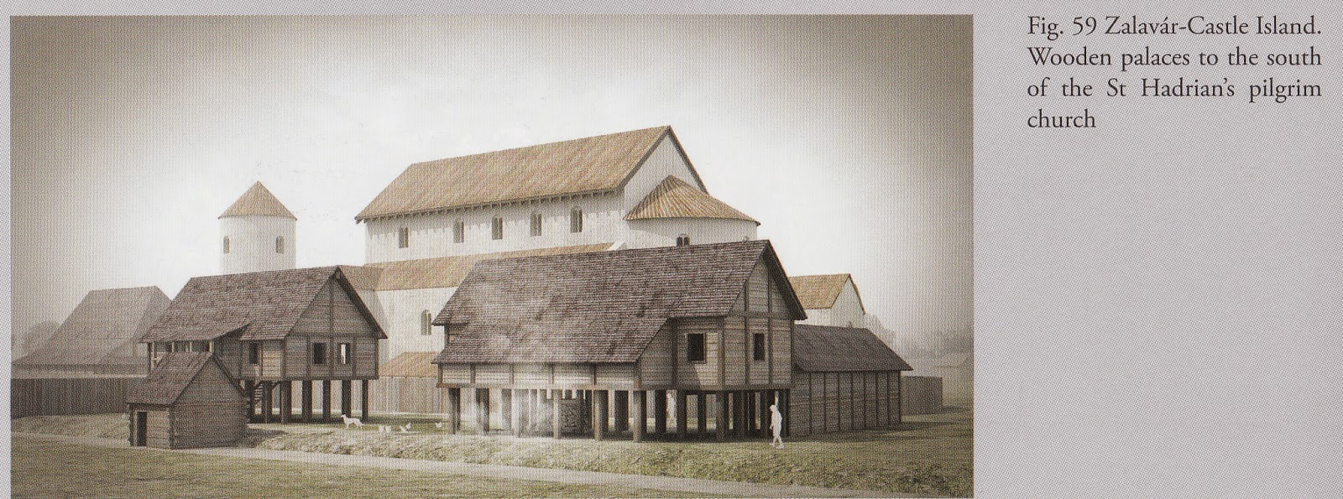
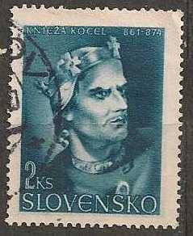
Pribina odišiel na územie Franskej ríše, k Blatenskému jazeru (dnešný Balaton) – založil Panónske kniežatstvo so sídlom v Blatnohrade, po jeho smrti tam vládol jeho syn Koceľ
Blatnohrad

Slide 8
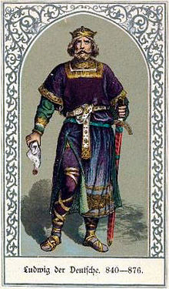
Franská ríša považovala Veľkú Moravu za svoju záujmovú sféru – konflikty
846 - Mojmíra I. na čele VM vystriedal jeho synovec Rastislav (zosadil ho východofrans.kráľ Ľudovít Nemec)

Slide 9
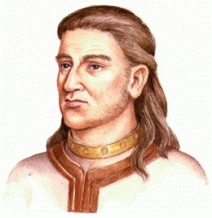
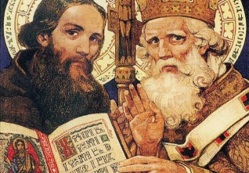
Rastislav
spočiatku podporoval Franskú ríšu, neskôr posilňoval svoje mocenské postavenie
pripojil k VM časť Zadunajska
pozval kresťanských misionárov z Byzantskej ríše, solúnskych bratov Konštantína a Metoda, ktorí v reči ľudu šírili na území VM kresťanstvo

Slide 10
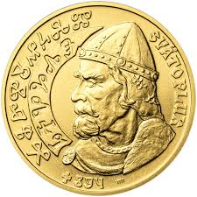
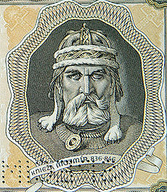
Rastislav sa chcel zbaviť Svätopluka (svojho synovca), ktorý bol v Nitre.
Svätopluk sa dozvedel o jeho zámeroch, zajal a vydal Rastislava Frankom, odsúdili ho na smrť, ale napokon ho oslepili a zavreli do kláštora, kde aj zomrel.

Slide 11
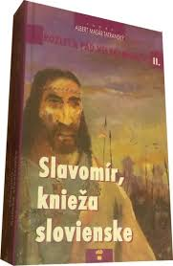
Po odsúdení Rastislava Frankovia zajali i Svätopluka a obsadili VM. Slovania povstali pod vedením Slavomíra.
Franský kráľ poslal Svätopluka, aby povstanie potlačil.On sa však spojil so Slavomírom - porazili Frankov.
Svätopluk sa stal veľkomoravským kniežaťom .

Slide 12
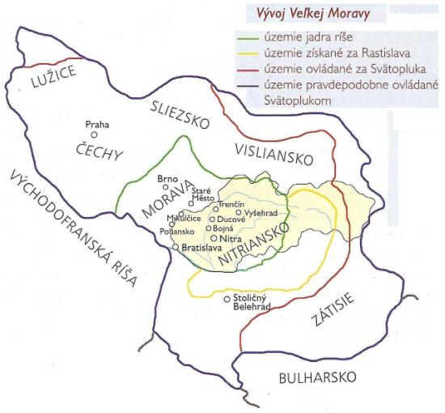
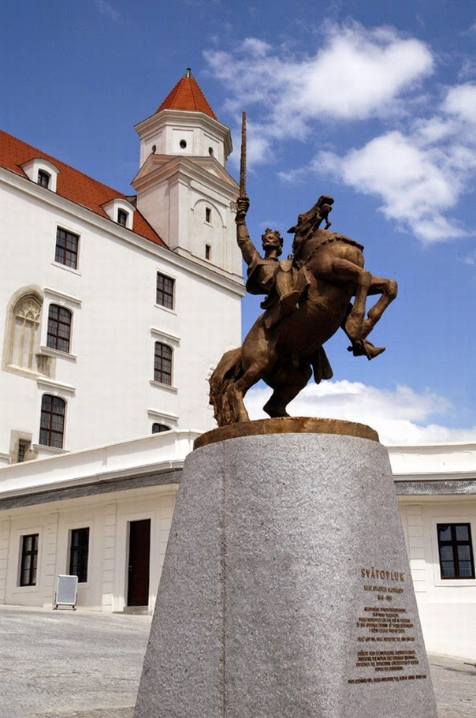
Uznanie dosiahol aj u pápeža – ten povolil zriadiť v Nitre biskupstvo. Uznal tým nezávislosť VM a Svätopluka ako kráľa.
Stabilizoval krajinu a podmanil si rozsiahle územia – Zátisie, Vislansko , Sliezsko ,Lužicko
Kráľ Svätopluk na Bratislavskom hrade

Slide 13
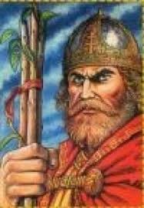
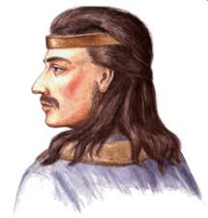
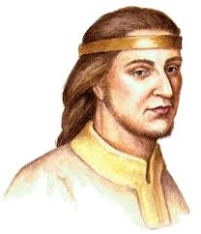
Po Svätoplukovej smrti (894) na trón nastúpil jeho najstarší syn Mojmír II. a Svätopluk II. sa stal nitrianskym údelným vojvodom. Tretí syn- Predslav . Nezhody medzi nimi využili susedia a odtrhli sa. Rozklad ríše dovŕšili starí Maďari , ktorí prišli do Karpatskej kotliny na prelome 9. a 10. st.
Svätopluk II.
Svätoplukove prúty
Mojmír II.

Slide 14
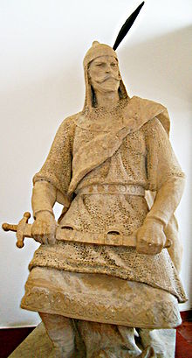
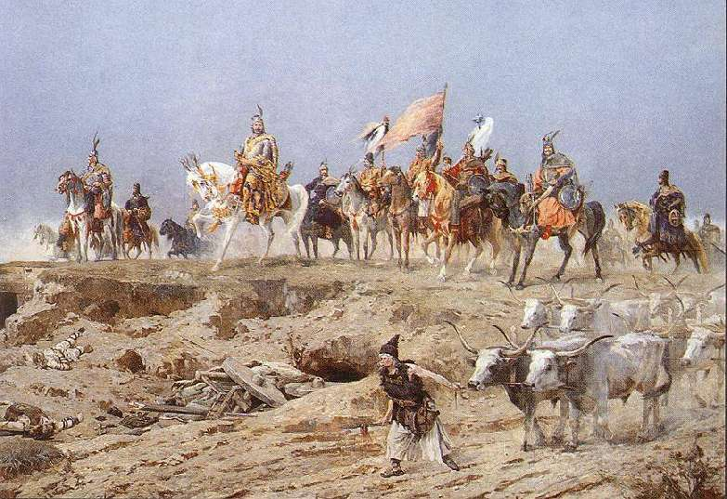
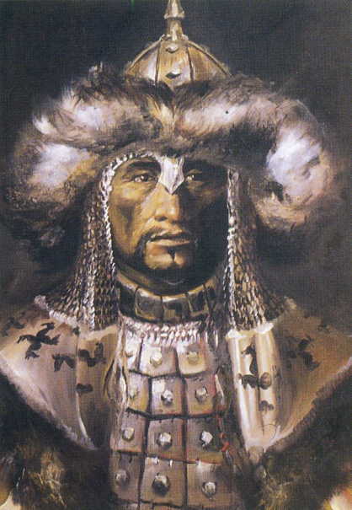
Roku 906 zahynul knieža Mojmír v bitke so staromaďarmi . V 907 porazili Maďari Bavorov v bitke pri Bratislave a stali sa vládcami Karpatskej kotliny.
VM zanikla , už sa nespomína v prameňoch .
Arpád
Bitka pri Bratislave

Slide 16
VĎAKA ZA POZORNOSŤ !

